Slide 1
3.3 动态存储器DRAM

Slide 2
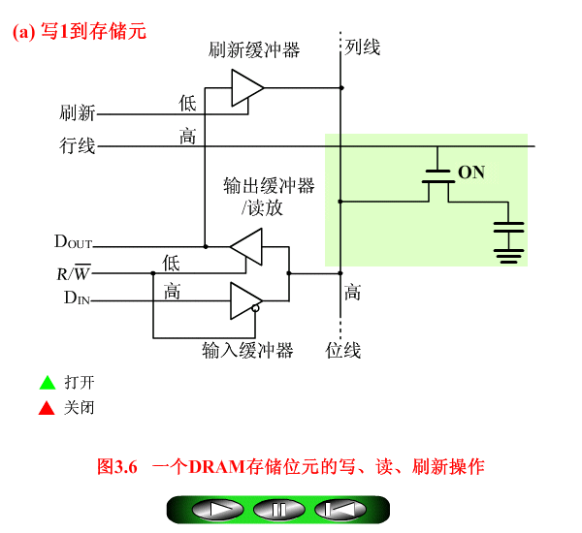

Slide 3
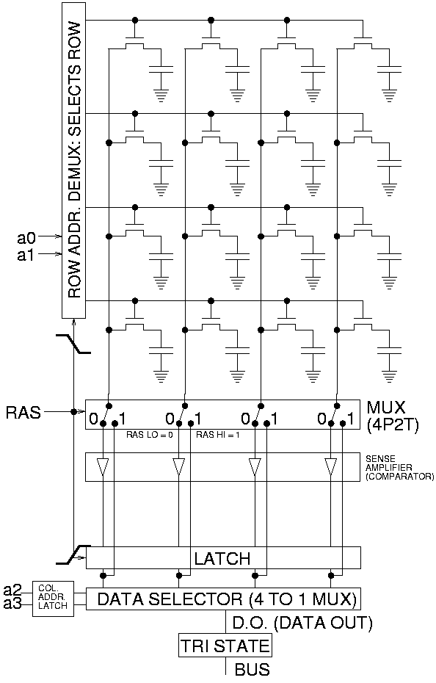

Slide 4
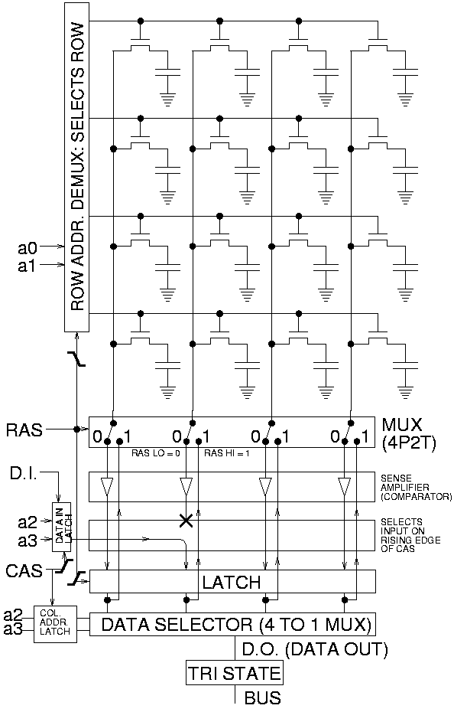

Slide 5
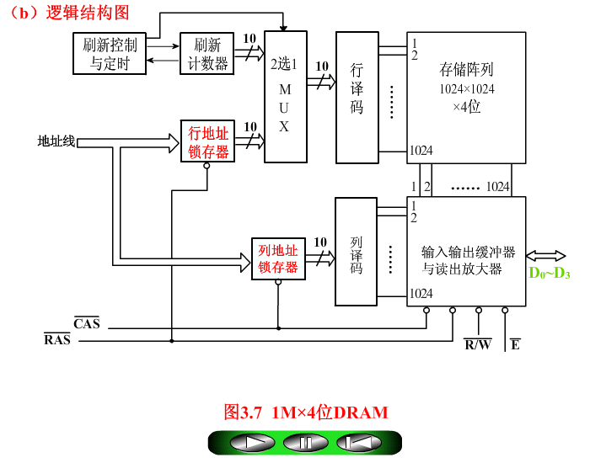

Slide 6
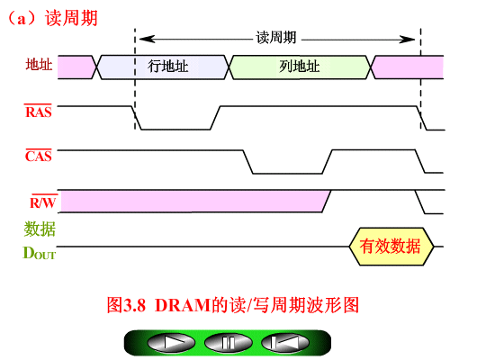

Slide 7
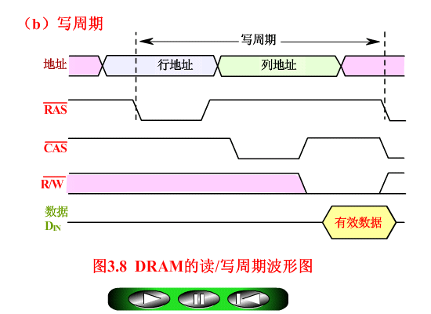

Slide 8
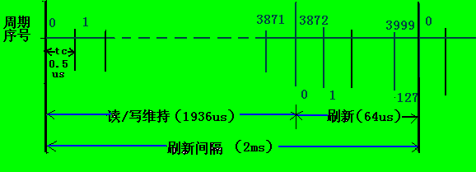
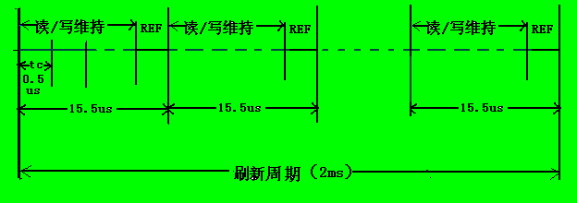
刷新按”行”进行
例：某DRAM芯片有128行，该芯片的刷新周期是2ms. 每行刷新操作用时0.5us，DRAM读写周期0.5us
集中刷新
刷新共占用64us
2ms可以进行
1936*2=3873次
读写操作
分散刷新
刷新间隔=
2ms/128=15.6us

Slide 9
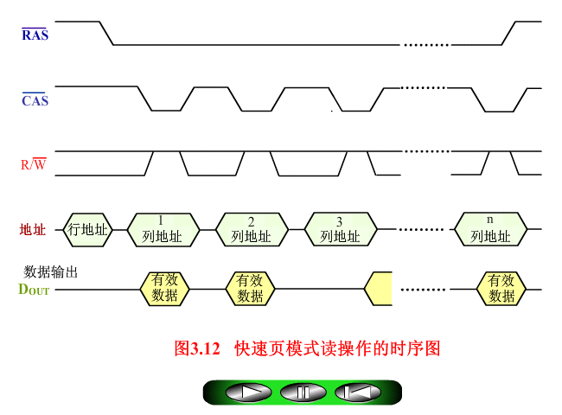
FPM DRAM

Slide 10
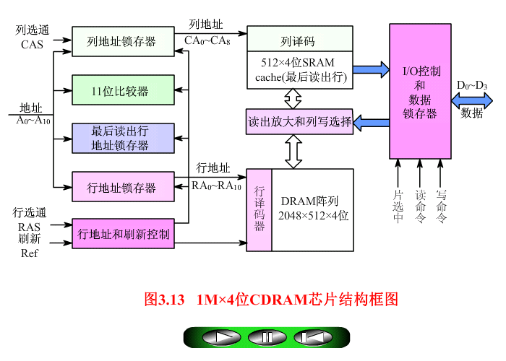
CDRAM (cached DRAM)

Slide 11
SDRAM（Synchronous DRAM，同步动态随机存取存储器）
这是一种与CPU实现外频Clock同步的内存模式。
同步操作模式下，SDRAM在系统时钟的控制下
从CPU获得地址、数据、控制信息 。由于采用同步控制，
存储的操作与CPU的操作配合紧密，时间利用效率高，
因此访问速度较快。
通常，SDRAM支持猝发传输。由于内部结构上被分为多个存储体，
其读、写、刷新可以同时进行，这也是它效率较高的原因。

Slide 12
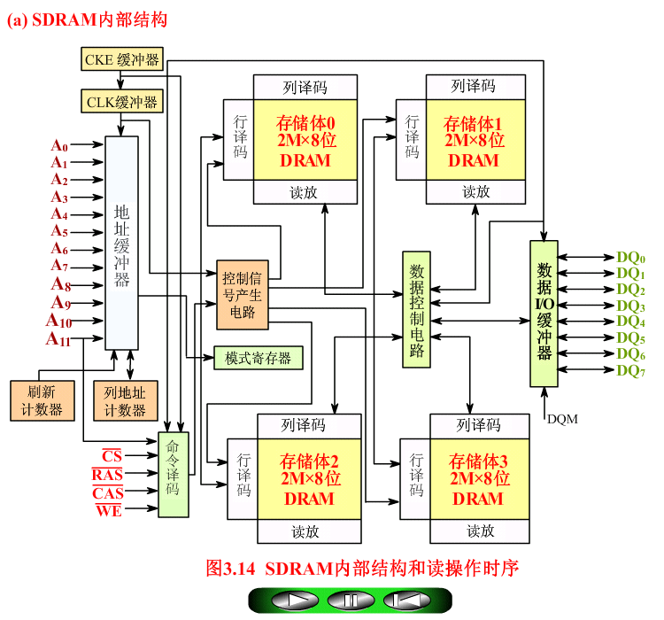

Slide 13
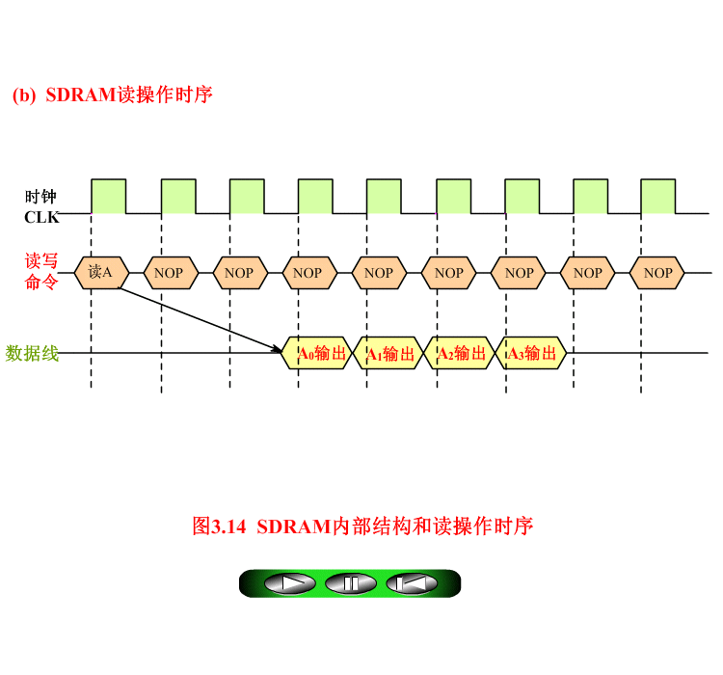

Slide 14
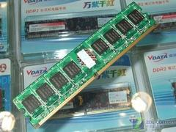

Slide 15
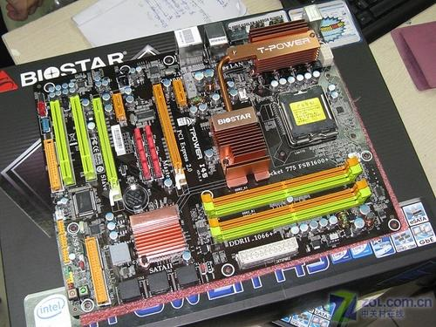

Slide 16
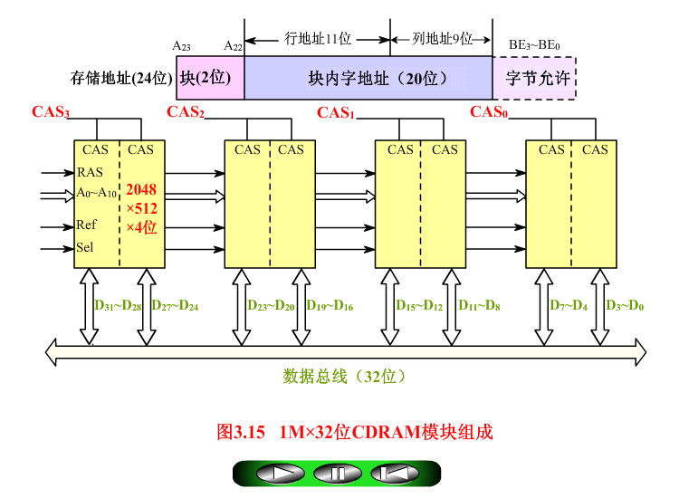
用8个 1Mx4位 的存储芯片 构造一个1Mx32位 的存储条

Slide 17
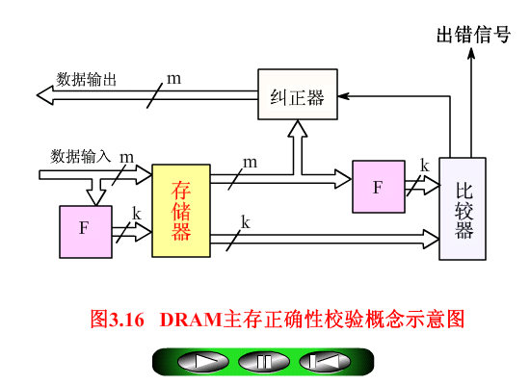
数据存储的可靠性
数据位 长度 | 汉明码单纠错 校验位k的长度 | 汉明码单纠/双检错校验位k的长度 | 奇偶校验位 K的长度
8 | 4 | 5 | 1
16 | 5 | 6 | 1
32 | 6 | 7 | 1
64 | 7 | 8 | 1

Slide 18
3.4 相变存储器简介

Slide 19
存储领域的新技术--- 下一代存储技术
“相变存储器（PCM、PRAM或PCRAM ）”简介
相变存储器（PCM）是一种非易失存储设备，
它利用材料的可逆转的相变来存储信息。
基本原理
PCM存储单元是一种极小的硫族合金颗粒，通过电脉冲的形式集中
加热的情况下，它能够从有序的结晶态（此时，其电阻低，约几K欧）
快速转变为无序的非结晶态（电阻高得多，可超过1兆欧）。
材料电阻相差悬殊的两种状态可以用来表示 0 、1两种信息状态。
最有应用前景的一种PCM材料是GST（锗、锑和碲），
其熔点范围为500–600ºC。

Slide 20
存储电路形式
addr n
addr n-1
addr n-2
addr n-3
dm
dm-1
dm-2
dm-3
可设想地址线相当于一个电流开关。当地址线选通时，
该地址线上有电流流过。否则没有电流流过。
这样，如果某位呈现高电阻，对应的数据线上为低电平，
否则为高电平。

Slide 21
相变存储的特点：
1. 非易失 （呈现xROM，flash的特点）
2. 写入前不需擦除 （呈现xRAM特点）
3. 支持随机访问。 （呈现xRAM特点）
4. 读取速度快，一位读与NOR flash相当。带宽与DRAM相当。
5. 目前写入速度尚不及RAM，约几十纳秒，但提高到几微妙的潜力很大
相变存储同时具有 ROM、FLASH、RAM的特性。
未来可能全面替代现有的计算机内外存技术。

